Slide 1
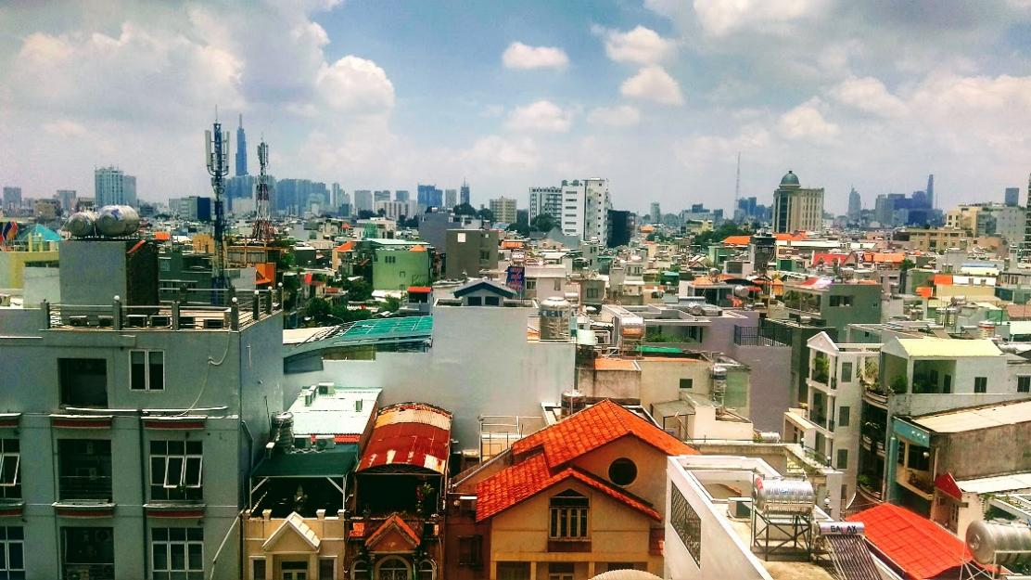
BinhThanh

Slide 2
Sa superficie est de 21 km2 et, en avril 2009, sa population était de 451 526 habitants. En 2017, le district a une population de 490 618 habitants[1].
Cet arrondissement compte vingt quartiers. Le nom de Bình Thạnh vient de deux quartiers de l'arrondissement de Gò Vâp, Binh Hoa et Thanh My Tay, qui, en 1976, ont quitté l'arrondissement Gò Vâp créant celui de Bình Thạnh.

Slide 3
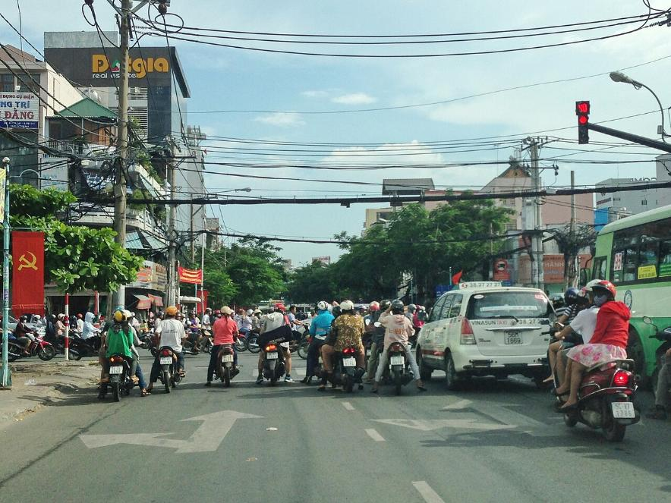
Bach Dang Va dinh Bo lInh p26 hcmvn, Binh Thanh

Slide 4
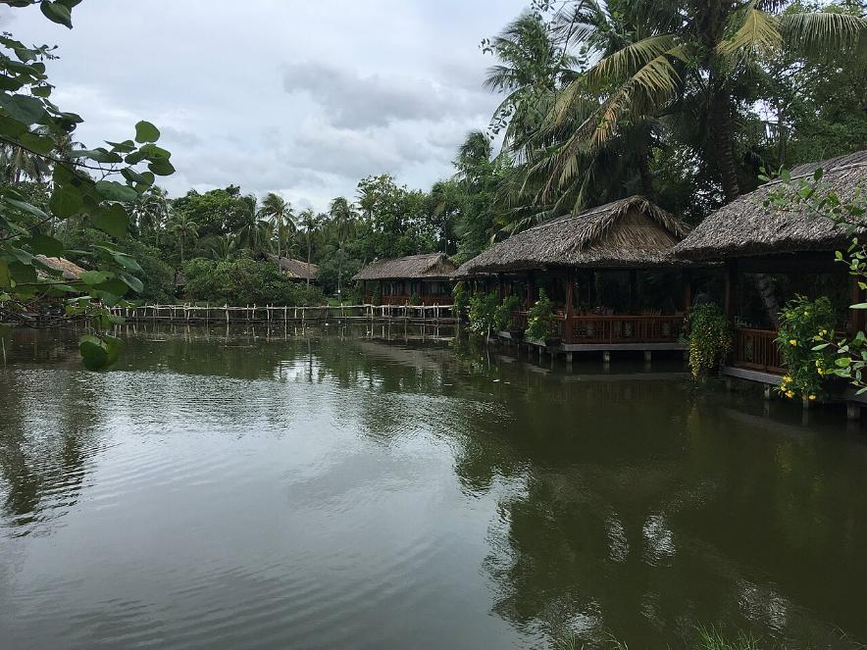
: Village touristique de Bình Quới à Hô Chi Minh-Ville.

Slide 5
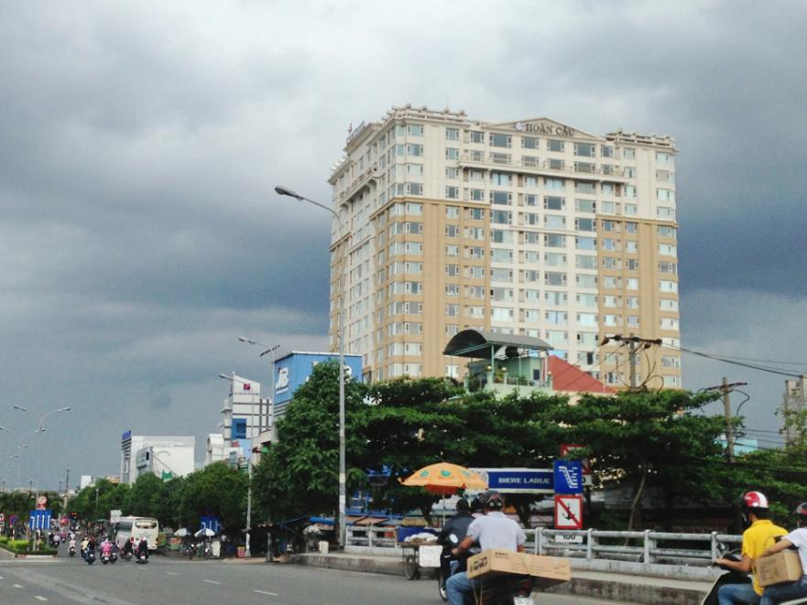
Dien Bien Phu, Phuong 22, Binh Thanh, hcmvn

Slide 6
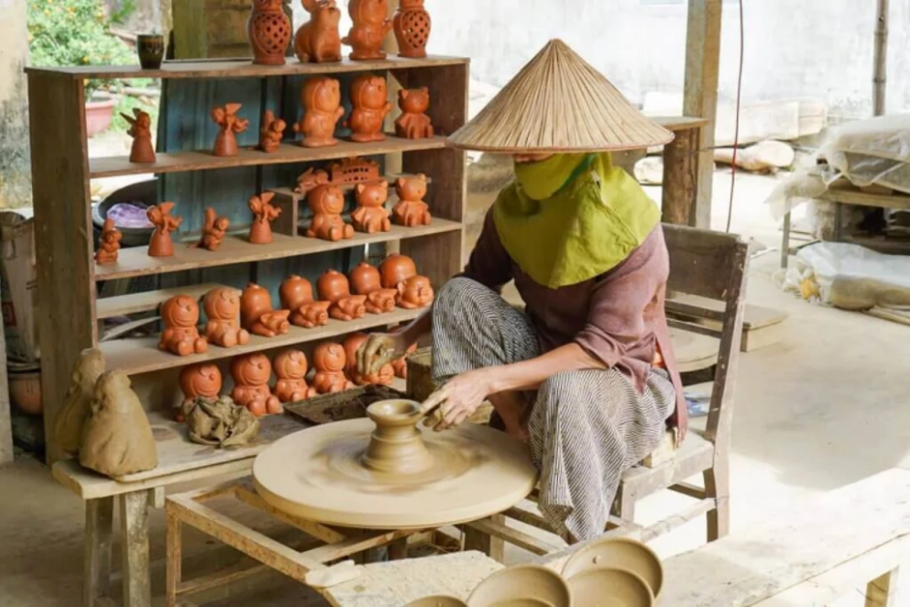
Le Village de Poterie de Thanh Ha

Slide 7
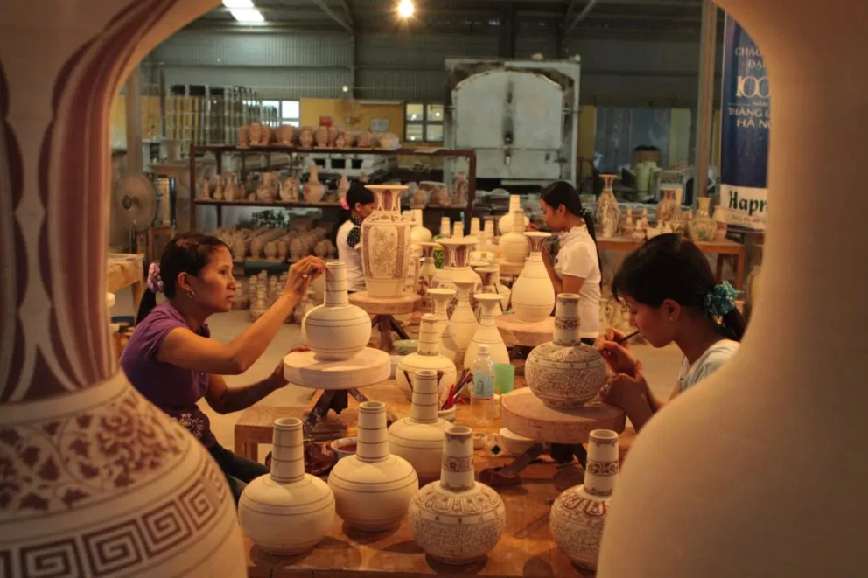
Une Expérience de Poterie Interactive

Slide 8
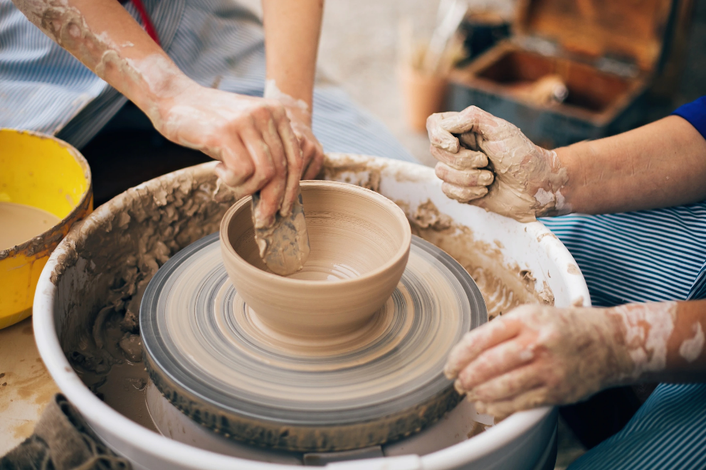
Des Trésors Nés de la Terre et du Feu

Slide 9
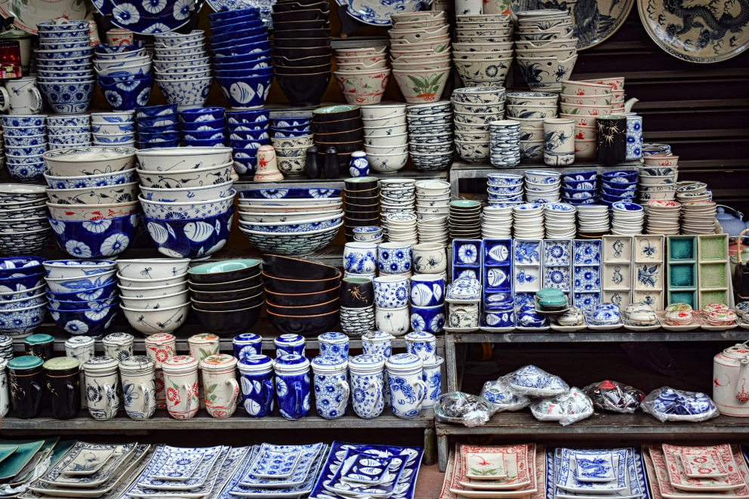
Chaque pièce de céramique de Thanh Ha incarne l’alliance parfaite entre la terre et le feu, façonnée avec soin par des mains expertes

Slide 10
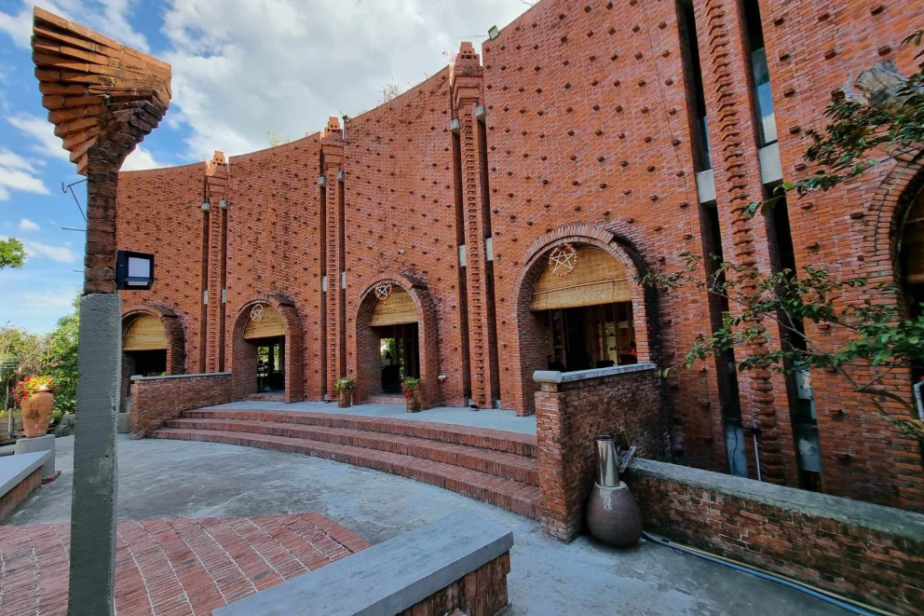

Slide 11
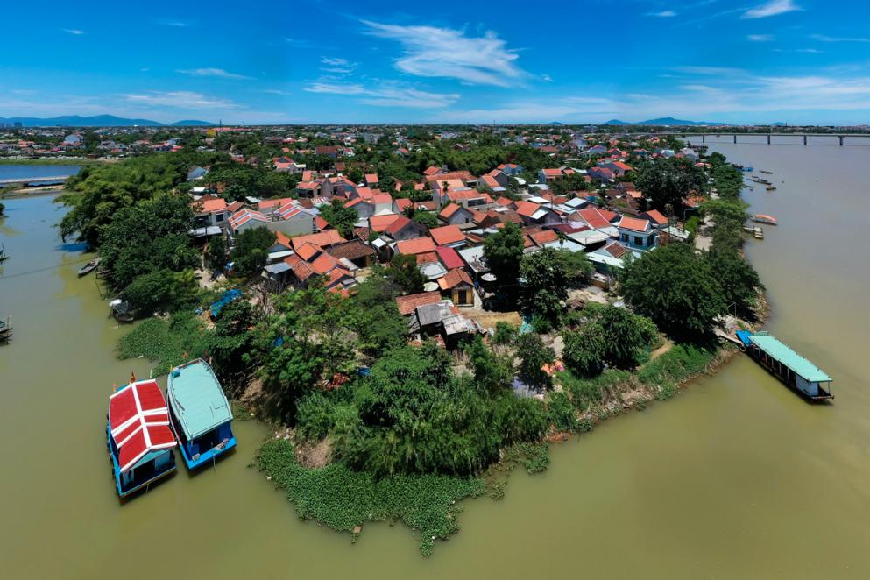
le village de poterie de Thanh Ha

Slide 12
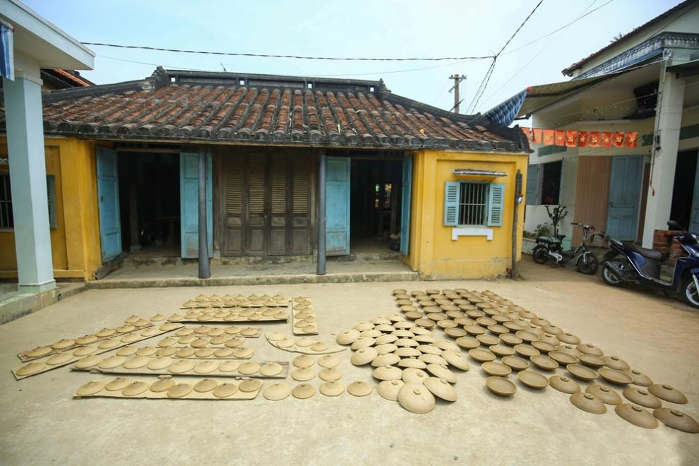

Slide 13
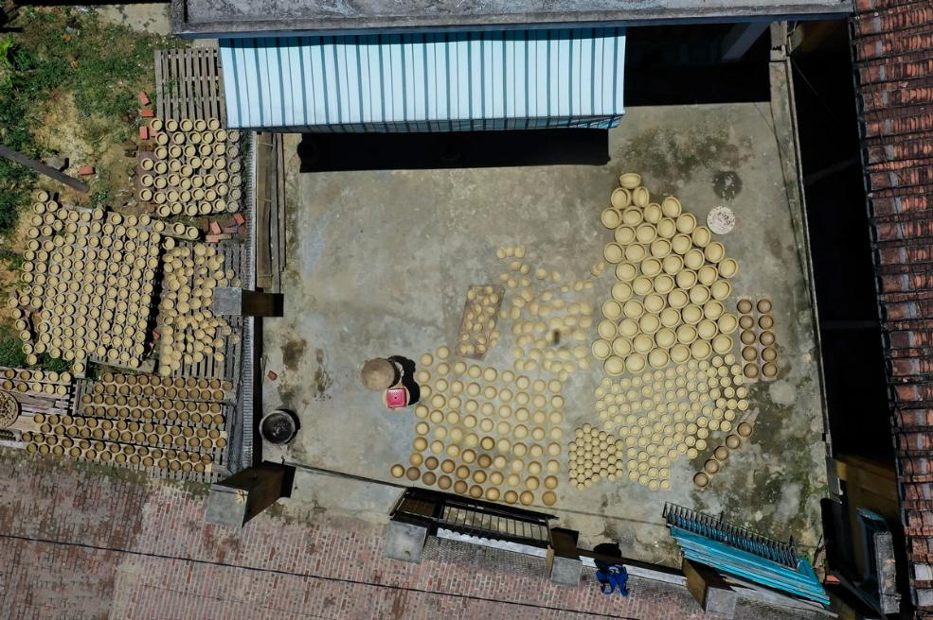
Les potiers de Thanh Ha ont fourni leurs créations aux provinces allant de Thua Thien Hue à Binh Dinh. Le village a également commencé à exporter des produits à l’étranger,

Slide 14
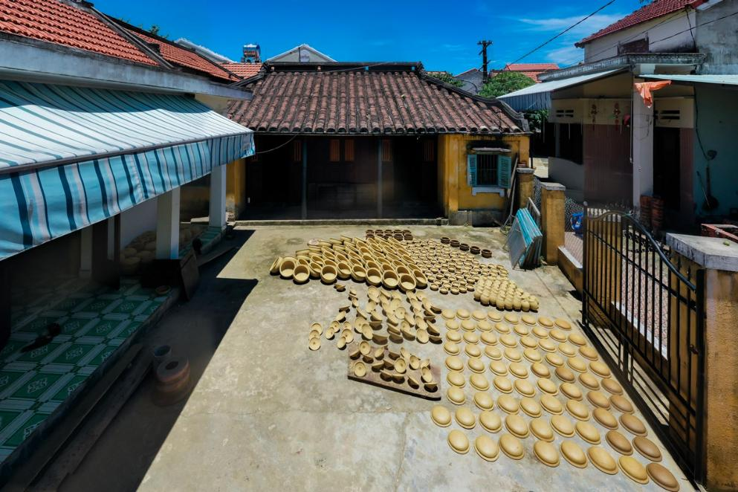
Les potiers de Thanh Ha ont fourni leurs créations aux provinces allant de Thua Thien Hue à Binh Dinh. Le village a également commencé à exporter des produits à l’étranger,

Slide 15
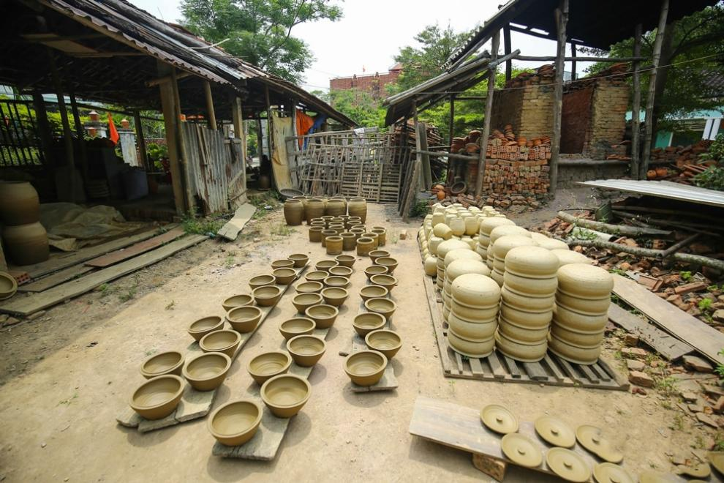
Toutes les poteries de Thanh Ha sont fabriquées manuellement, en utilisant des techniques traditionnelles : mélange, moulage, séchage et cuisson de l’argile.

Slide 16
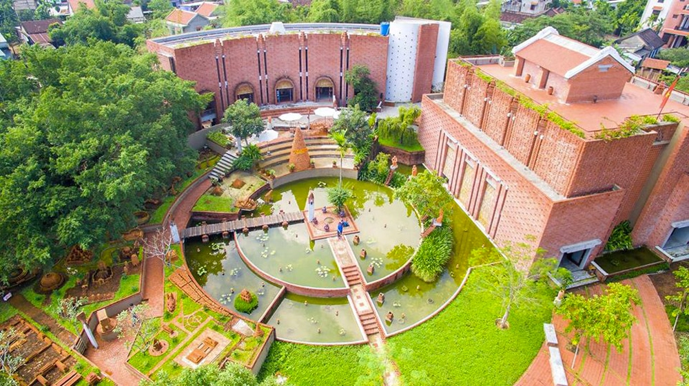
Terracotta Park

Slide 17
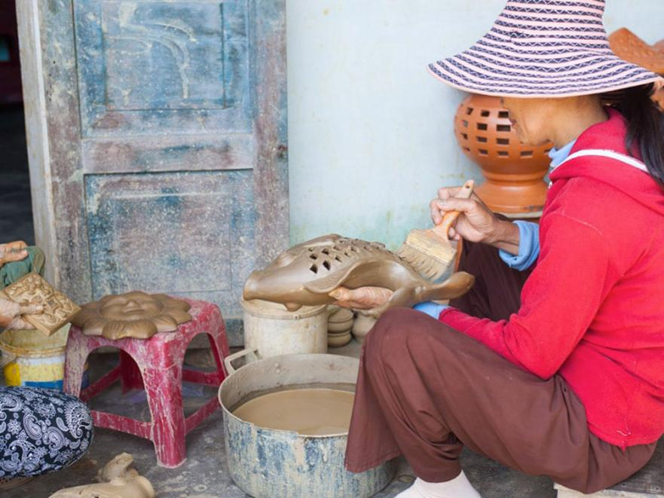

Slide 18
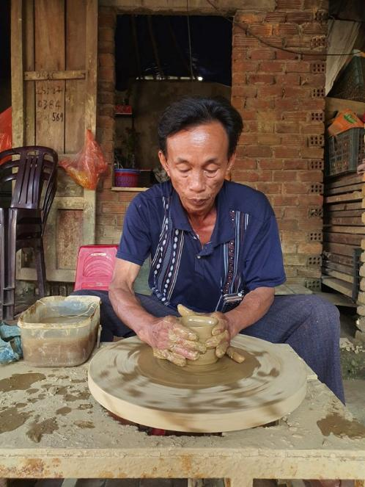

Slide 19
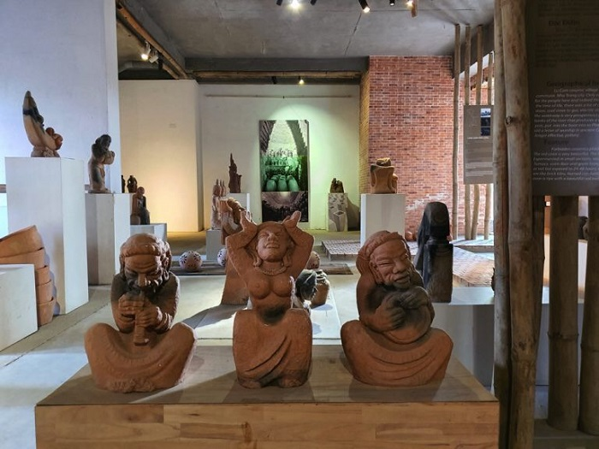
village poterie Thanh Ha parc

Slide 20
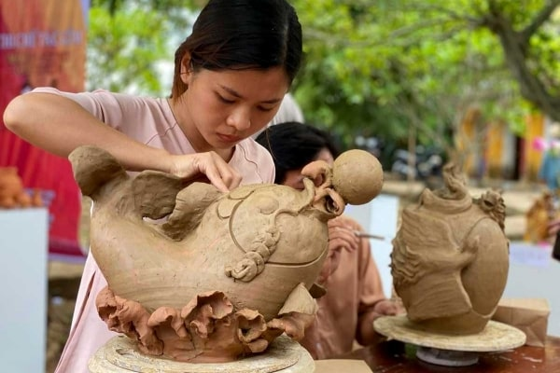

Slide 21
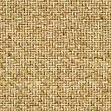
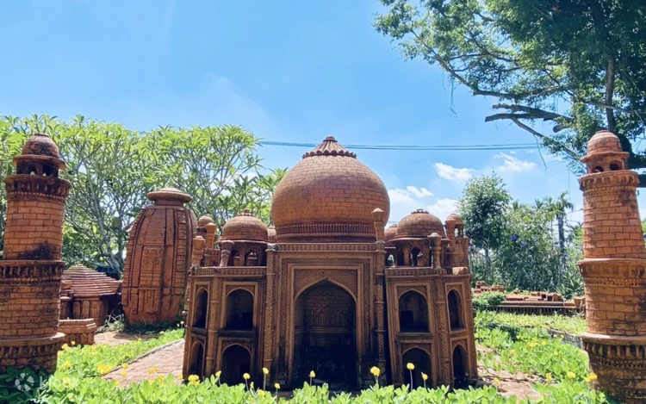

Slide 22


Slide 23

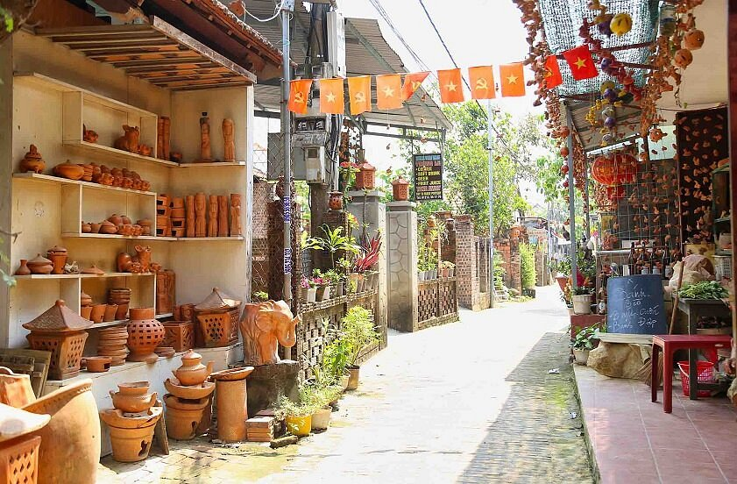

Slide 24

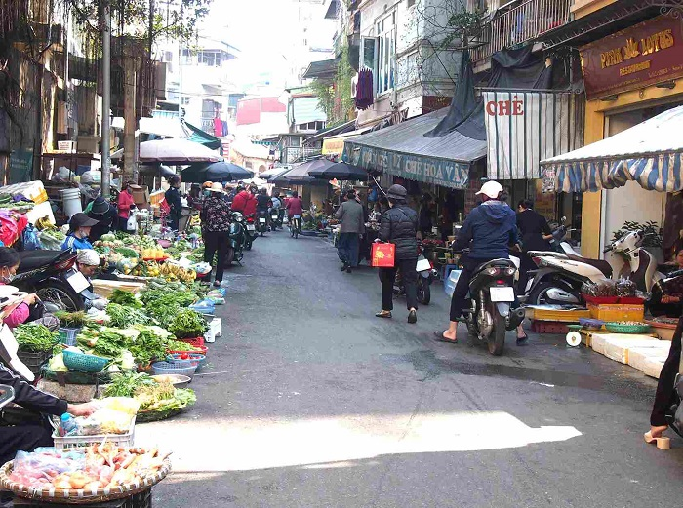

Slide 25

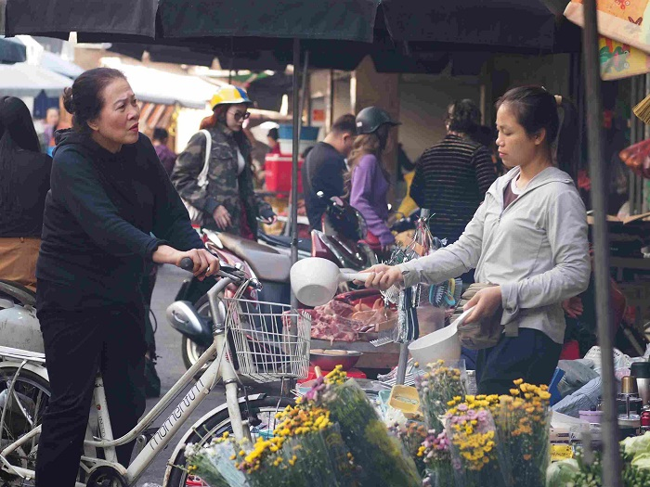

Slide 26

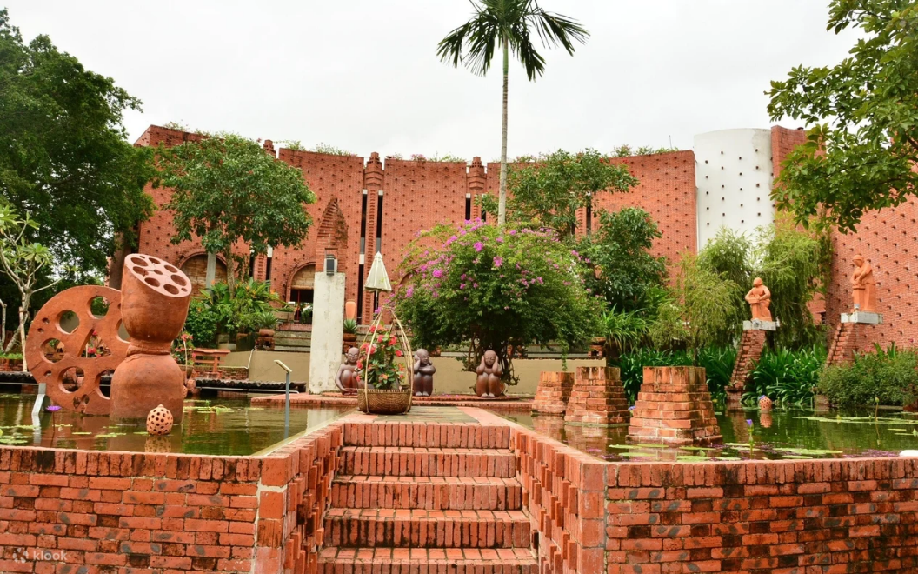

Slide 27
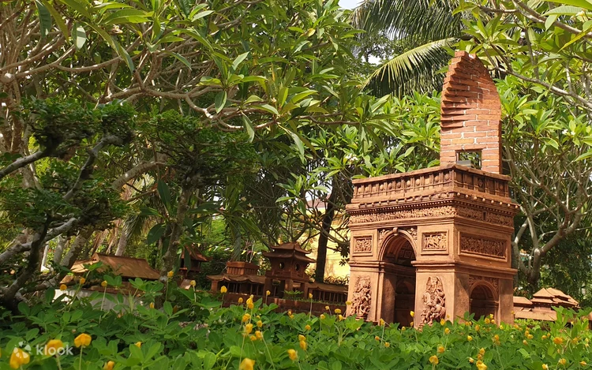

Slide 28


Cuisine de Hoi An

Slide 29
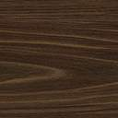


Lorient Vous A Présenté Le village de poterie de Thanh Ha Vietnam
Les Images Et Le Son Du Net
Daniel

